Slide 2
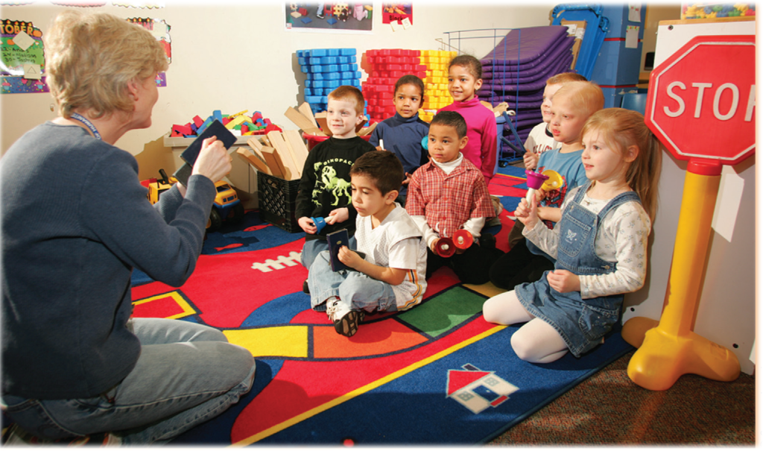
ÜNİTE 1 Yaratıcılık
BÖLÜM 2 Yaratıcı Düşünme

Slide 3
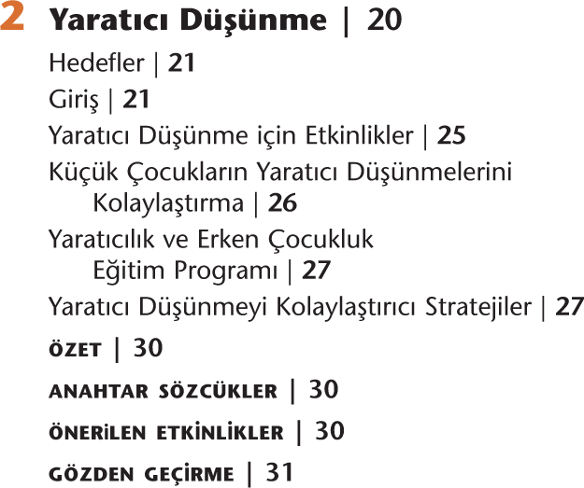

Slide 5
GİRİŞ
Yaratıcılık bir bilişsel süreç ya da düşünme biçimi olarak tanımlanmıştır.
Dikey düşünme, bir şey hakkında daha fazla bilgi edinme ya da kabul gören, yakınsak bir cevaba ulaşmak anlamına gelir.
Amaç, problemler için farklı, alışılmadık, yaratıcı çözümler bulmak olduğu zaman, geniş düşünme uygun olacaktır.

Slide 6
Çocuklar Düşünme Yoluyla Kendi Yaratıcılıklarını İfade Ederler
Çocuğun Yaratıcı Düşünme ve İfade Hakkı
Yaratıcılık ve Beyin
Neden Sol Beyin Sağ Beyni Kontrol Eder?

Slide 7
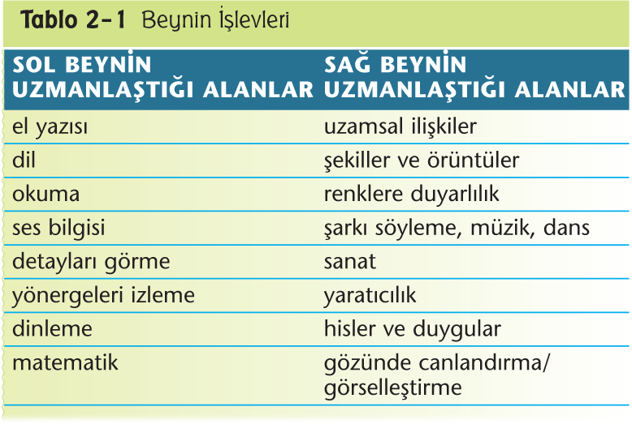

Slide 8
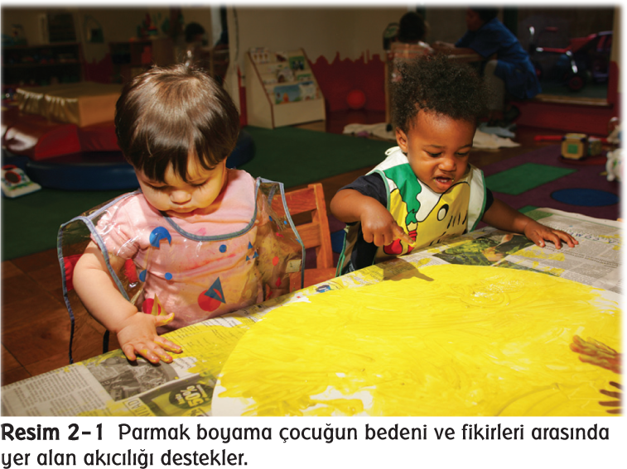
Iraksak ya da Yaratıcı Düşünmenin Özellikleri
Esneklik, sınırları zihinsel olarak yıkma, kategorileri dönüştürme ve zihinsel olarak farklı düşünme becerisidir

Slide 9
Özgünlük sıradan değildir, farklıdır ve beklenmeyen türdendir.
Detaylara girme birçok detaylı ve zengin ifadeyi kapsar.

Slide 10
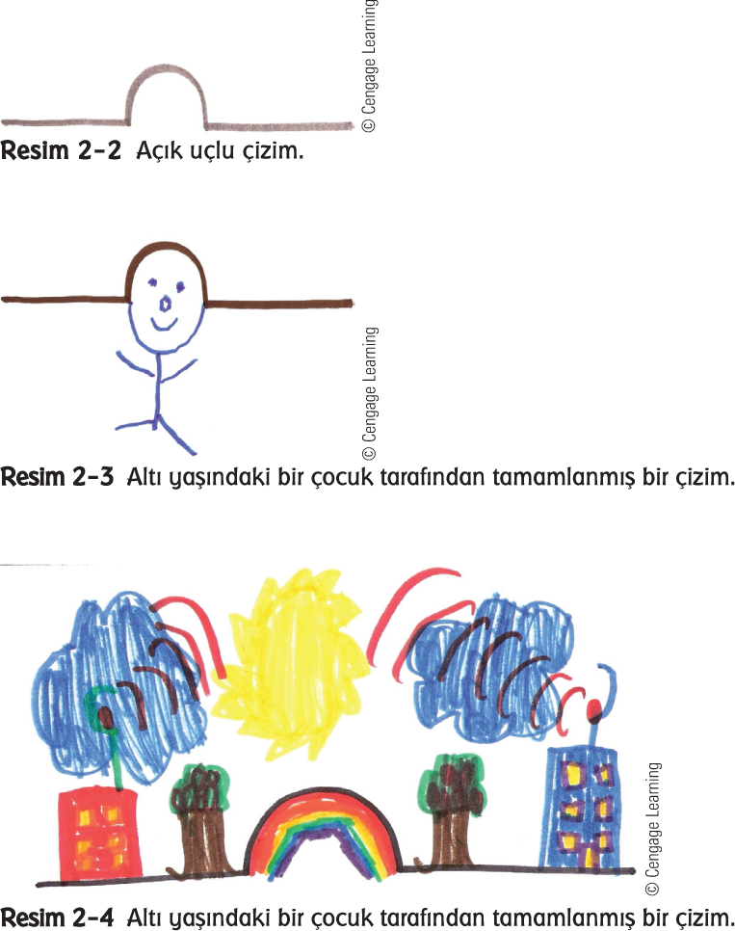
Tüm Beyin, Tam Öğrenme

Slide 11
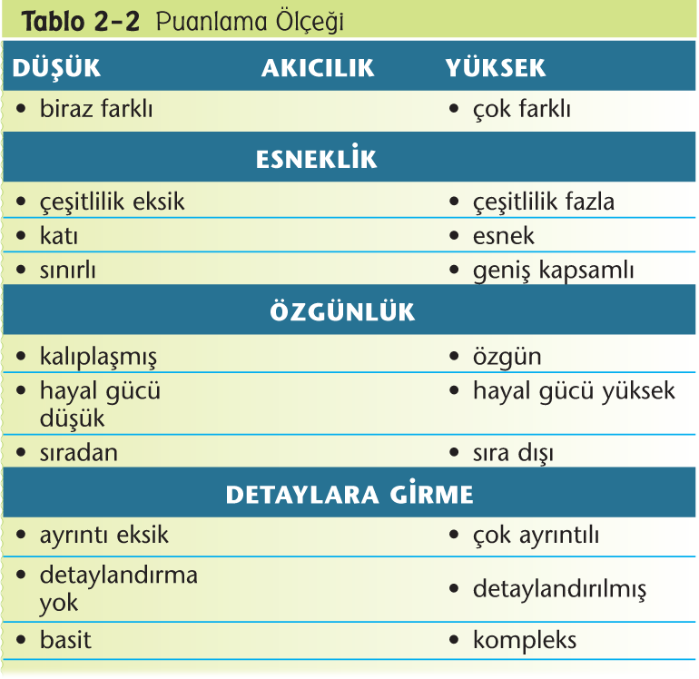

Slide 12
Çocuklar Yakınsak ya da Iraksak Düşünme ile Uğraşmaya İhtiyaç Duyarlar
Iraksak düşünme açık uçludur ve birçok olasılığa izin verir.

Slide 13
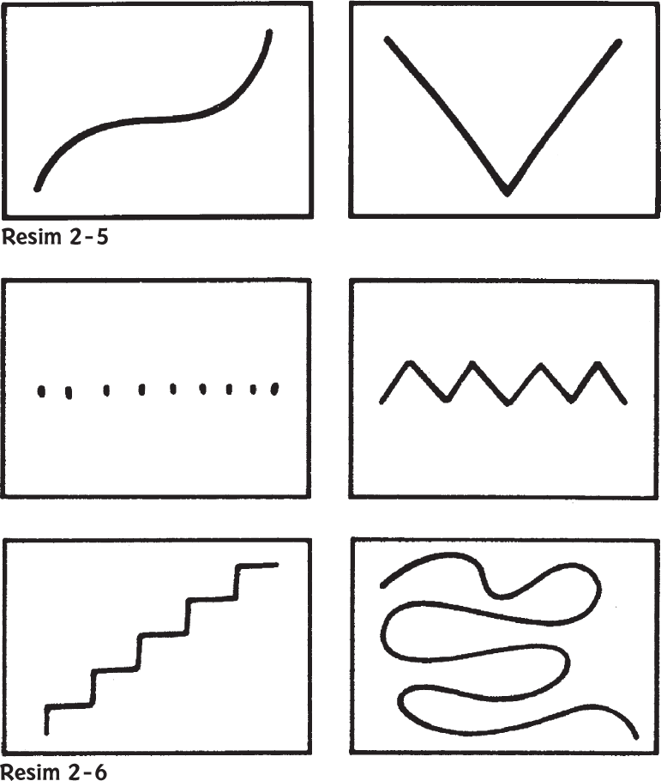
YARATICI DÜŞÜNME İÇİN ETKİNLİKLER
Resmimi Tamamla
Resim Olasılıkları

Slide 14
Bana Resmimi Anlat
Resmi Tahmin Etme

Slide 15
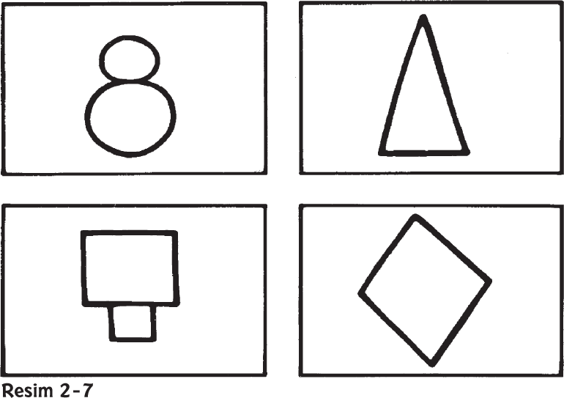
KÜÇÜK ÇOCUKLARIN YARATICI DÜŞÜNMELERİNİ KOLAYLAŞTIRMA

Slide 16
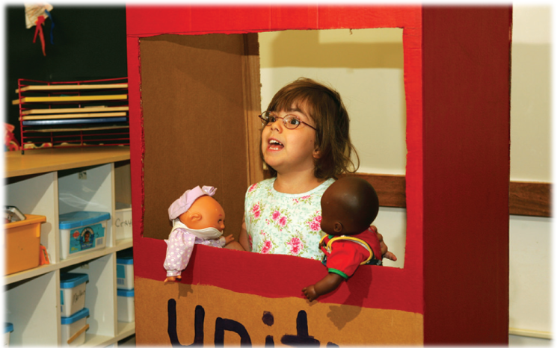
Yaratıcılığı Destekleyen Bir Psikolojik Ortam Hazırlayın
Yaratıcı Düşünme Zaman Alır
Çocuklar Yaratıcı Olabilecekleri Alanlara İhtiyaç Duyarlar

Slide 17
YARATICILIK VE ERKEN ÇOCUKLUK EĞİTİM PROGRAMI
Ebeveynlere çocuklarının belli bir seviyede okuduğunu söylemek, çocuklarının yaratıcılığının ileri düzeyde olduğunu söylemekten daha çok bilgi içermektedir.

Slide 18
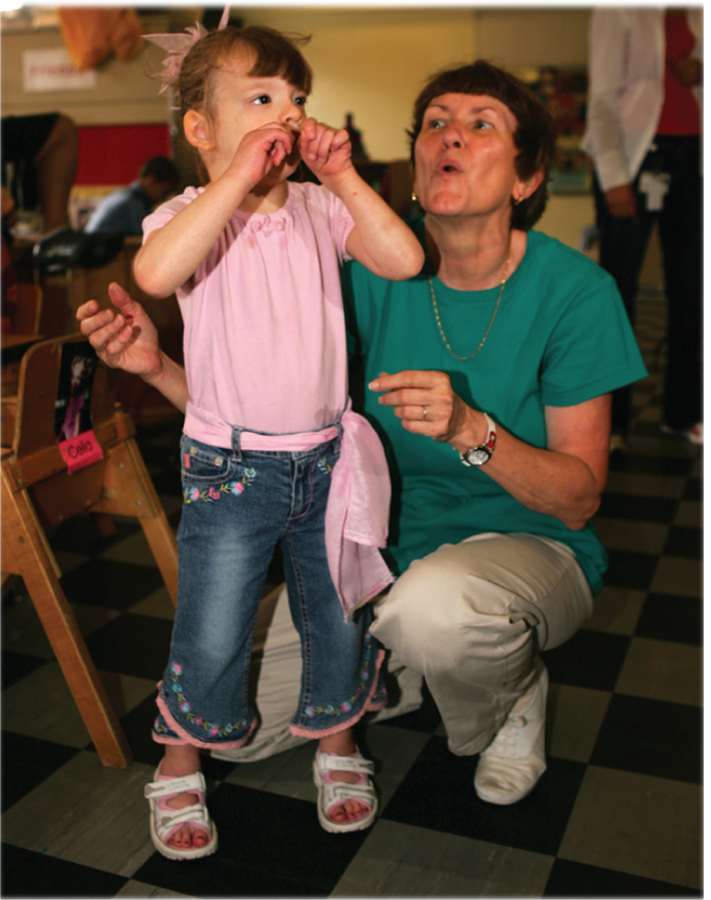
YARATICI DÜŞÜNMEYİ KOLAYLAŞTIRICI STRATEJİLER
1. Yaratıcı Düşünmeyi Programınıza Ekleyin
2. Yaratıcı Düşünme İçin Model Olun

Slide 19
3. Yaratıcı Düşünme ve Problem Çözme Becerilerini Onaylayın, Teşvik Edin ve Değer Verin
4. Çocukların Yaratıcı Düşünmeye Değer Vermelerine Yardım Edin
5. Yaratıcı Düşünme Gerektiren Problemler Ortaya Atın
6. Çocukların Eleştirel Düşünmelerini Sağlayın
7. Açık Uçlu Sorular Sorun
Açık uçlu sorular, tek bir doğru cevabın beklenmeyeceği şekilde formüle edilen, birçok farklı olası cevabın beklendiği soru tipidir.
Kapalı uçlu soru tek bir doğru cevabın beklendiği soru tipidir.

Slide 20
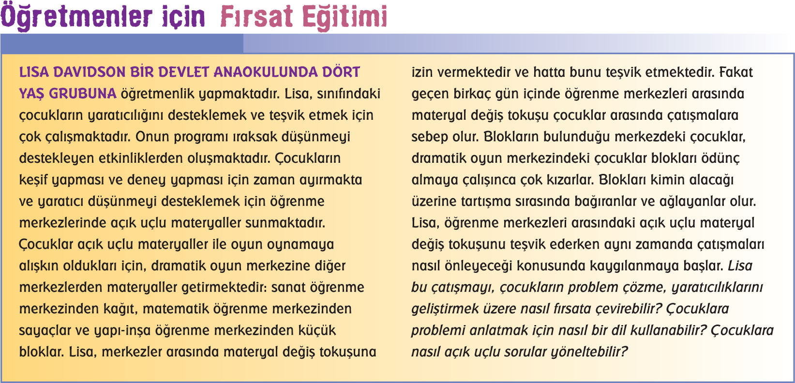

Slide 21
ÖZET
Yaratıcılığı ifade etmenin birçok yolu vardır. Oyun, ifade edici sanatlar (resim, müzik, hareket, dans, drama ve pandomim), dil ve münazara erken çocukluk dönemi için sayılabilecek etkinliklerden bazılarıdır. Yaratıcı düşünme ve üretim akıcılık, esneklik, özgünlük ve detaylandırma ile tanımlanır. Bir değerlendirme ölçeği ve örnek etkinlikler yetişkin okuyucular için küçük çocuklara uygulanmak üzere verilmiştir.

